Slide 1
收藏管理政策
美國博物館專業協會

Slide 2
收藏管理政策是什麼？
這些政策必須是博物館每個人都瞭解而且可以接受的，也就是說館員、主管單位與志願者對典藏管理政策的目的、政策內容與程式之間的主要焦點目標，以及這項管理程式中如何把政策納入他們營運博物館的行動都要有所瞭解；
主管單位是要通過管理政策並為政策內容負起最終的責任的；
每個館員都因瞭解管理政策而在工作上所分配到的使命是什麼；
這項政策形成的過程是：開始起草、審核、重審與建議，然後讓主管單位通過。

Slide 3
收藏管理政策订定流程
成立幷集合撰寫小組；
發展政策；
審核標準；
收集回饋資料；
獲得主管單位背書；
發展程序；
實踐；
定期的審查與重新檢討。
Notes:
主管單位要通過政策幷爲政策負起最終的責任的；館員參與于政策的準備過程，每個人都會因而瞭解到他們在工作上所分配到的使命是什麽。政策發展過程可能很耗時，但議題取向如果是從多樣整合出來的觀點所做的决定則是有利的。

Slide 4
AAM典藏管理政策之依據
AAM的核心檔案的審定(Core Documents Verification)也是｢博物館認定程式」計畫(Accreditation Program)是平行一致的。
AAM｢有效的收藏管理政策之發展」( Developing an Effective Collections Management Policy)工作坊的實習。所有博物館團體會員都可以有三名代表免費參加，也是團隊合作的開始模式。
Notes:
AAM的這項｢博物館認定程式」計畫(Accreditation Program)是在1967年應美國國會的委託，於1970年首度認定16家博物館。請參考：｢優游世界博物館｢優游世界博物館路課程的第十講，也是世界博物館界首度博物館評鑑成功的案例。

Slide 5
收藏管理政策的內容
定義博物館收藏的範疇；
定義博物館如何照顧收藏；
館內的收藏可以讓公衆使用；
說明博物館收藏的管理：活體收藏的機構在政策與程序上可能使用不同的術語來管理他們的動植物、沒有收藏而是借來的、使用其他人所擁有的物件時，應該對有關借入在館物件的政策。

Slide 6
收藏管理政策的重要性
收藏保存在博物館裡是因接受到公衆的信託任務，也因要維持公衆的利益而讓公衆可以使用，公衆期待博物館維持最高的合法的、合倫理的與專業的標準；
確立於這些標准，博物館要建立政策來支持它的任務與運作，並指導决策；
政策給主管單位、館員與公衆有機會學習有關的收藏標準與運作，並協助博物館實現其收藏管理員的責任。

Slide 7
收藏政策要考慮甚麽？
建立與實踐政策的過程遠比這項政策本身對博物館更重要、也更有利。因爲讓博物館所有的人對倫理與運作程序有所瞭解會影響他們如何去運作；
每家博物館各有其挑戰，花時間去探索他們所處的環境並做深入的瞭解，才能讓他們的政策運作方向正確；
博物館的每一份正式檔案在館員之間都必須相互溝通，持續地而且全面地支持博物館的任務。
Notes:
政策如果過時、被忽視、繁複而不能遵守、簡單而無用，或無助於博物館要達成其任務，也無助於在專業標準與最佳運作上呈現其使命。

Slide 8
收藏管理政策的共同元素
無論是收藏管理政策哪一方面的運作：典藏的範疇、保存與維護、管理與使用，都必須包括下面幾項元素：
主管單位的任务聲明：愿景與历史；
倫理法規；
範疇；
類別；
登錄；
註銷/支配權的處理；
借貸物件

Slide 9
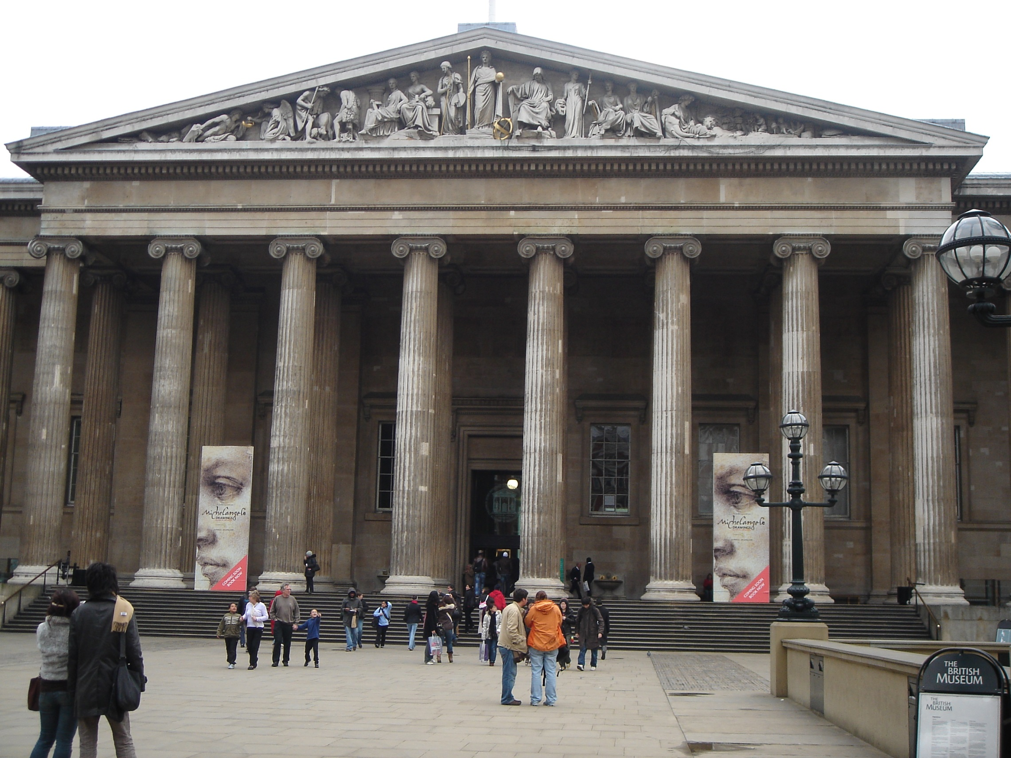
Notes:
10/2005年所攝大英博物館的正門（1857年建築的）。這個博物館所代表的新思維是：由國會（Parliament）所購置的收藏，即不屬於國王、也不屬於國家，而是屬於所有在這塊土地上的每個人。英國的公眾教育就在18世紀時，以博物館的方式為世界立下一個典範，而成為今天世界上所有自認文明的國家政府所追求要呈現政績的一種機構。

Slide 10
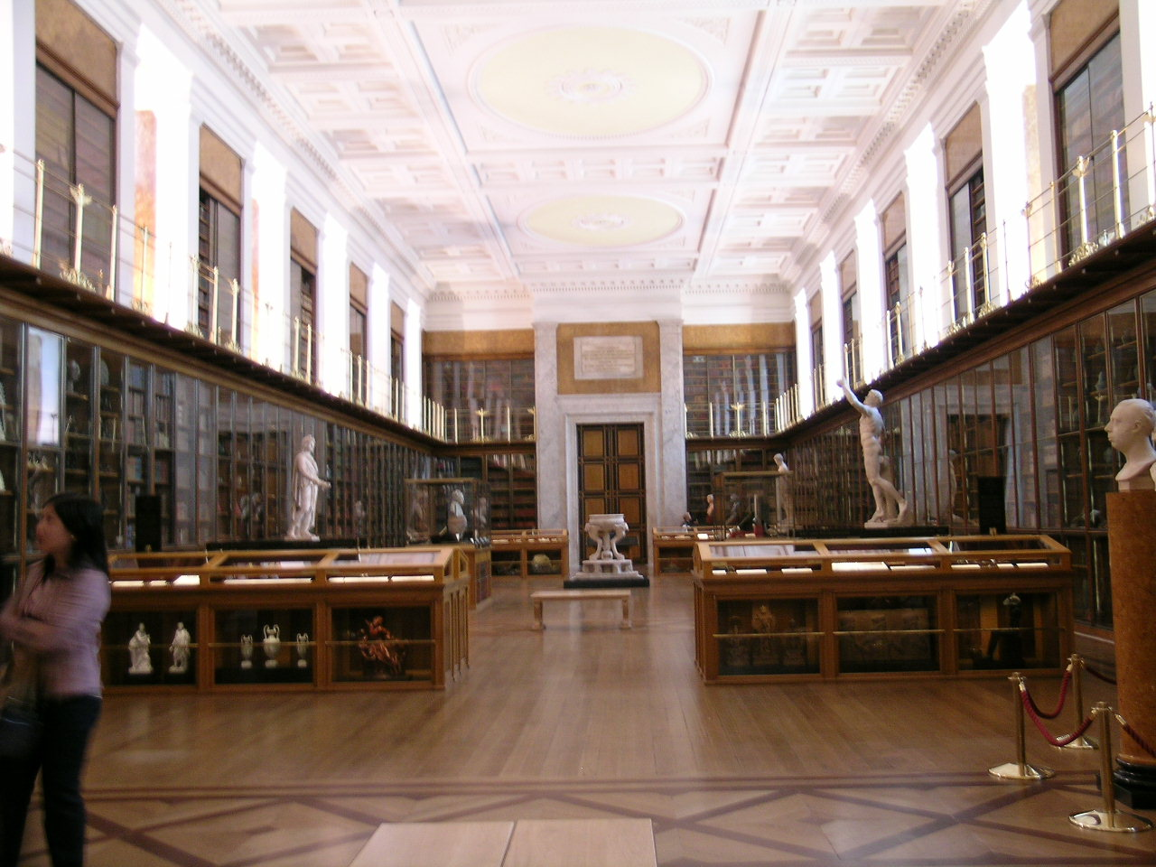
Notes:
這是一種介於圖書館與博物館之間的空間使用，也是博物館的「原始型」，希臘的字源是mouseion。大英博物館於中間庭院重建後的右側另闢一個了這個「啟蒙廳」，其目的在於說明17, 18世紀的學者們發展出這一項永遠改變世界知識的取向，他們相信用理性（reason）可以了解宇宙中神秘的「真理」。事實上，人人都可以察覺到物件的繁複性，如果他們可以透過系統性、具體性的追尋來找答案，這就是博物館的主要功能。

Slide 11
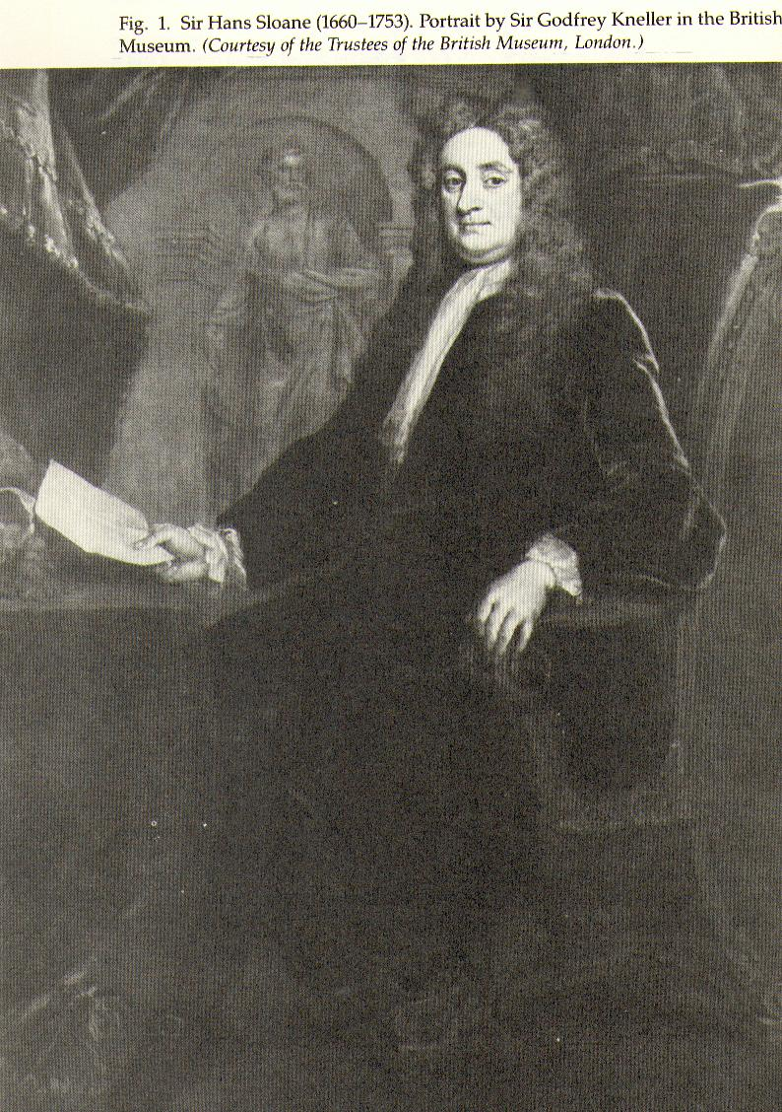
Notes:
由於學者們求真的信仰，研究中所採用的都講究「真實」與「原件」，這就是將自己畢生研究的自然史收藏於死後捐出的Sir Hans Sloane (1660-1753)，大英博物館才在政府以樂透的兩萬英鎊購得，國會並另外成立一個前所未有的非營利信託機構，the Trustee of the British Museum來主持博物館的營運，以全民樂透所有的公款所購置的、全民信託的機構來主持，全民成為大英博物館的所有人，這是現代博物館的起始。

Slide 12
Notes:
這是當年由Dublin Hospitals Lottery所發行的彩劵，其收入作為購賣Sir Sloane的自然史收藏用。

Slide 13
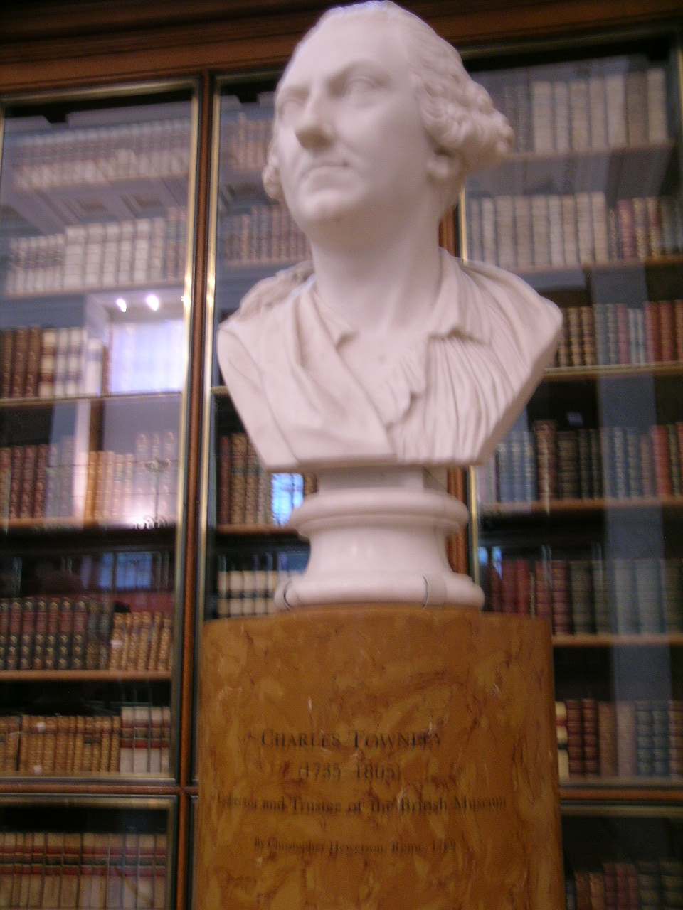
Notes:
十八世紀的學者Charles Townley (1733~1805) 的胸像，他也是大英博物館的主要贊助者，也與另一位同時代的學者Knight (1751~1824) 的胸像出現在這個啟蒙教室中展出。

Slide 14
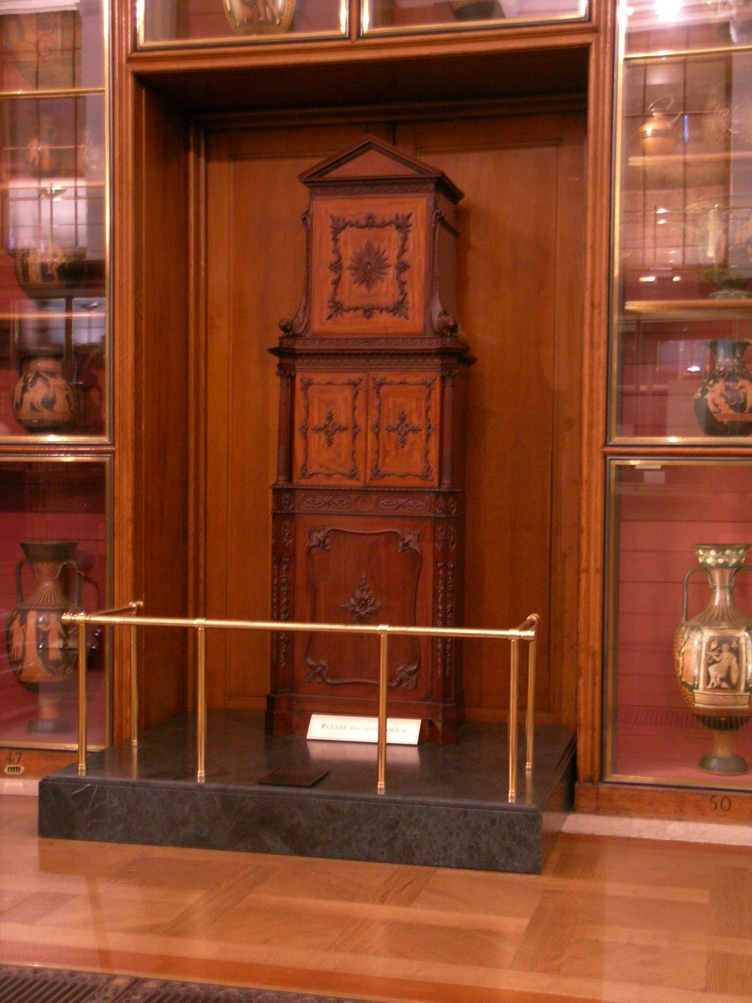
Notes:
這是英王George III 收藏藥草與植物的珍奇櫃，至今仍存在於這個啟蒙廳內。

Slide 15
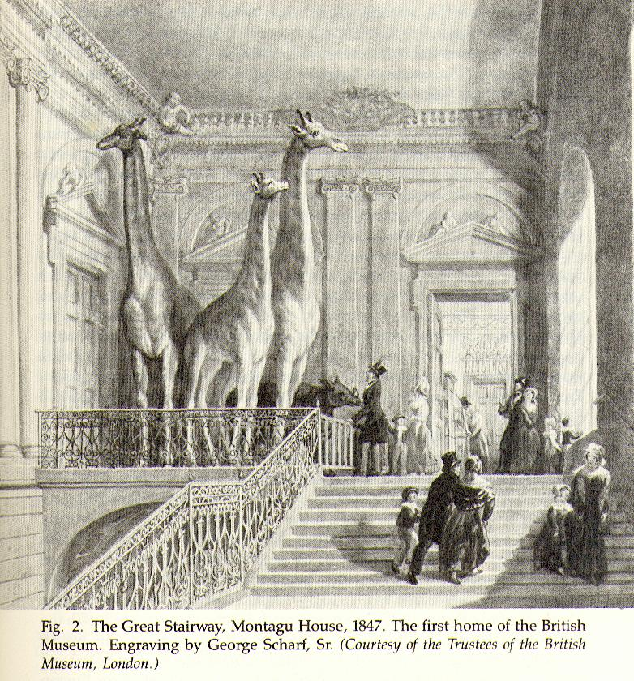
Notes:
大英博物館在1753年成立the Trustees of the British Museum，購得並接收Sir Sloane與其他三個捐贈給英國皇家的收藏合併起來，到1759年才正式開放給民眾，直至1847年結束這個座落在Montagu House的時代。這是George Scharf 的銅蝕版畫所呈現在Montagu House中陳列Sir Hans Sloane收藏的一部份。

